Slide 1

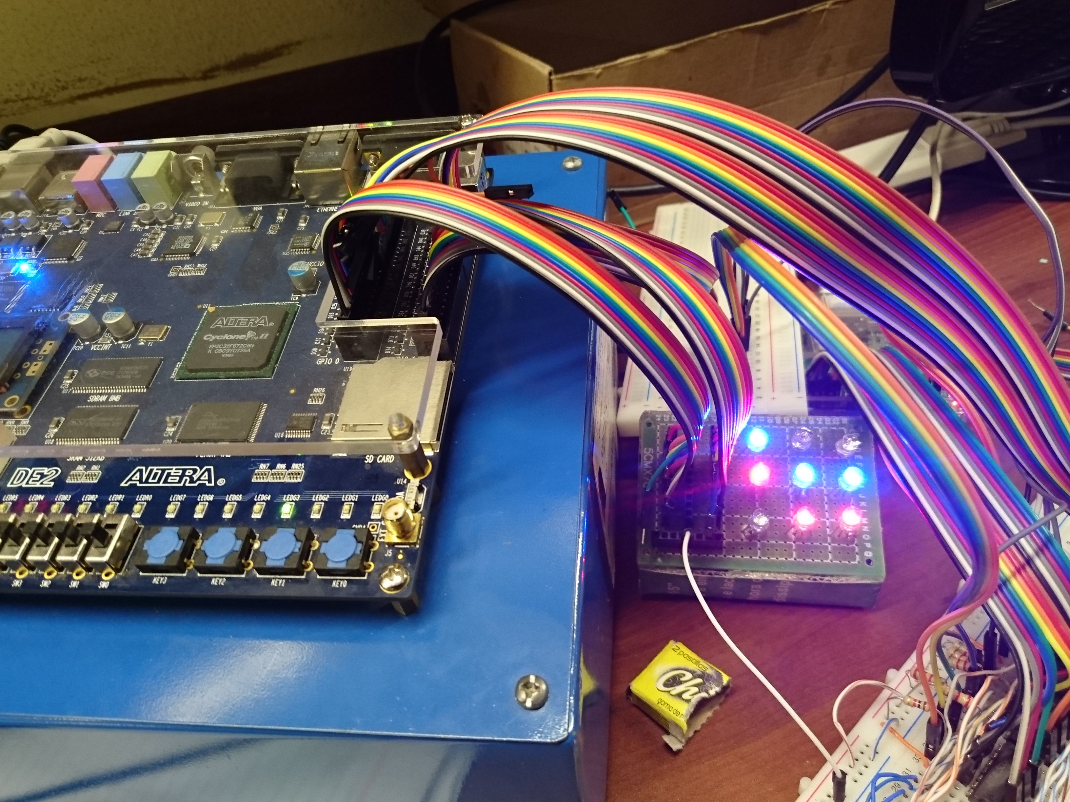
Tres en raya con i.a. implementado eN vhdl
Grupo: I
Integrantes:
Condori Martinez Boris
Miranda Luque Franz Abad
Mamani Palli Javier Alex
Materia: Sistemas Digitales II ( ETN 821 )
Periodo: II - 2017

Slide 2
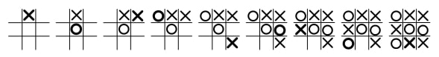
Introducción
Es un juego de lápiz y papel entre dos jugadores: O y X, que marcan los espacios de un tablero de 3×3 alternadamente. Un jugador gana si consigue tener una línea de tres de sus símbolos: la línea puede ser horizontal, vertical o diagonal.
La misma simplicidad del juego de tres en raya lo hacen ideal como herramienta pedagógica para enseñar los conceptos de teoría de juegos y la rama de inteligencia artificial que se encarga de la búsqueda de árboles de juego.

Slide 3
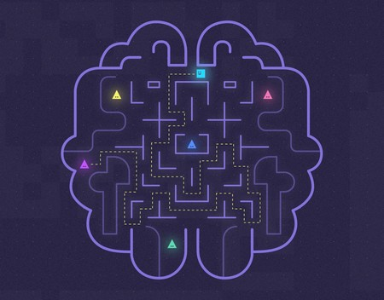
¿Qué es Inteligencia artificial?
La inteligencia artificial (Artificial Intelligence, o AI) Es la simulación de procesos de inteligencia humana por parte de máquinas, especialmente sistemas informáticos. Estos procesos incluyen el aprendizaje (la adquisición de información y reglas para el uso de la información), el razonamiento (usando las reglas para llegar a conclusiones aproximadas o definitivas) y la autocorrección.

Slide 4
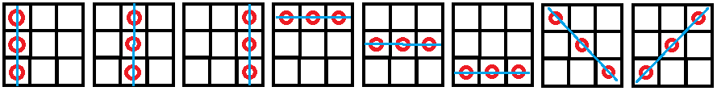
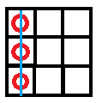
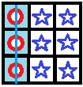
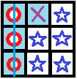
¿Cuántos Juegos son posibles?
Cantidad de Juegos que terminar en :
5to Movimiento
El otro jugador tiene dos partidas
Entonces por la regla de multiplicación se tiene:
8*3!*6*5 = 1440 posibilidades de victoria en el 5to movimiento.
8 posibles formas de ganar
No importa el orden en donde se empezó y termino. 3P3=3!
6 posibles lugares por ocupar en un turno
5 posibles lugares por ocupar en el segundo turno

Slide 5
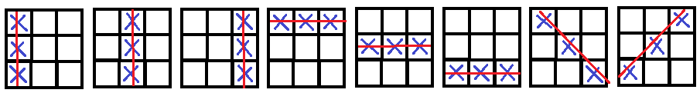
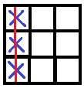
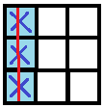
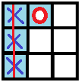
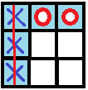
6to movimiento
El segundo jugador es el que gana
Quedan 3 jugadas del primer jugador
8 posibles formas de ganar
No importa el orden en donde se empezó y termino. 3P3=3!
6 posibles lugares
5 posibles lugares
4 posibles lugares
Entonces por la regla de multiplicación se tiene:
8*3!*6*5*4 = 5760 posibilidades
Restando si se forman otros diagonales con las O´s tenemos que excluir 6*3!*2*3! = 432 casos
5760 – 432 =5328 posibilidades de victoria en el 6to movimiento

Slide 6
Realizando un análisis similar se obtiene:
Sumar todas estas cifras da el resultado deseado: 1440 + 5328 + 47952 + 72576 + 81792 + 46080 = 255 168 juegos posibles en total
Gana en 5 movimientos | 1 440 | 0.6 %
Gana en 6 movimientos | 5 328 | 2.1 %
Gana en 7 movimientos | 47 952 | 18.8 %
Gana en 8 movimientos | 72 576 | 28.4 %
Gana en 9 movimientos | 81 792 | 32.1 %
Empate en 9 movimientos | 46 080 | 18.1 %
Total | 255 168 | 100 %

Slide 7
Lógica del juego
Lo que se pretende asimilar con el siguiente proyecto es entender el funcionamiento de una inteligencia artificial simple incorporada en el juego tres en raya, el cual no consiste en el análisis concreto de cómo ganar el tres en raya. Sino enseñar a la maquina a la que llamamos “aprendiz” como es el funcionamiento del mismo sin decirle directamente como ganar en el juego.

Slide 8
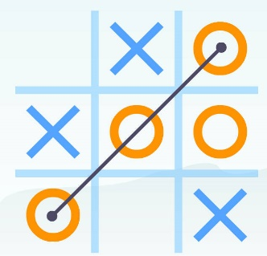
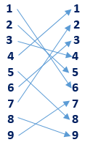
Diseño e implementación
Modo Aprendiz
Almacenar las partidas ganadas o empatadas con el maestro, para lo cual debemos considerar que las partidas son aleatorias, primero juego el maestro y luego el aprendiz y así sucesivamente hasta que termine la partida (gana o empata), además considerando que cualquier jugador puede empezar la partida.
1 0001 | 2 0010 | 3 0011
4 0100 | 5 0101 | 6 0110
7 0111 | 8 1000 | 9 1001
1 | 0 | 0 | 1 | 1 | 0 | 0 | 1 | 0 | 0 | 1 | 1 | 0 | 1 | 0 | 0 | 1 | 0 | 1 | 1 | 1 | 0 | 1 | 0 | 0 | 0 | 1 | 0 | 1
Bit de comienzo Maestro | Primera Jugada Maestro |  |  |  | Primera Jugada Aprendiz |  |  |  | Segunda Jugada Maestro |  |  |  | Segunda Jugada Aprendiz |  |  |  | Tercer Jugada Maestro |  |  |  | Tercera Jugada Aprendiz |  |  |  | Cuarta jugada Maestro
Generador de números Aleatorios (Transcodificador)

Slide 9
Modo Juego
En modo juego lo que se debe hacer es revisar la memoria para ver las jugadas que se realizado anteriormente en “modo aprendiz”, las cuales son equivalentes a la partida actual para después predecir la siguiente jugada que debe realizar el “aprendiz” en modo juego, para de esta manera poder ganar o en su defecto empatar la partida actual.
0 | 0 | 0 | 1 | 1 | 0 | 0 | 1 | 0 | 0 | 1 | 1 | 0 | 1 | 0 | 0 | 1 | 0 | 1 | 1 | 1 | 0 | 1 | 0 | 0 | 0 | 1 | 0 | 1
Bit de comienzo Aprendiz | Primera Jugada Aprendiz |  |  |  | Primera Jugada Retador |  |  |  | Segunda Jugada Aprendiz |  |  |  | Segunda Jugada Retador |  |  |  | Tercer Jugada Aprendiz |  |  |  | Tercera Jugada Retador |  |  |  | Cuarta jugada Aprendiz
Primera comparación
Segunda Comparación
Tercera Comparación

Slide 10
Diagrama de bloques

Slide 11
Flujograma

Slide 12
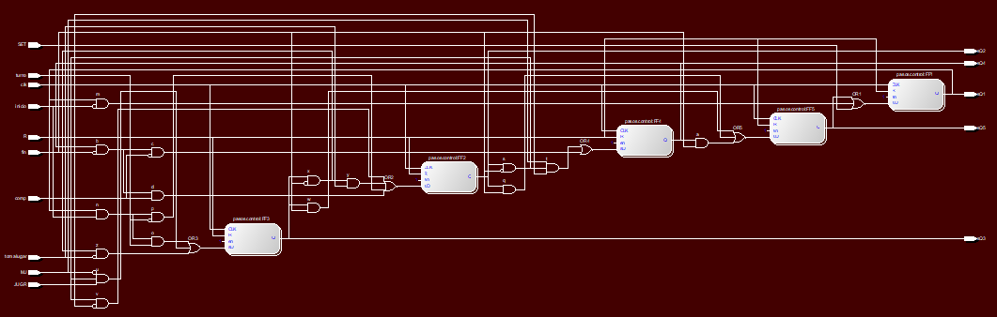
Circuito de control

Slide 13
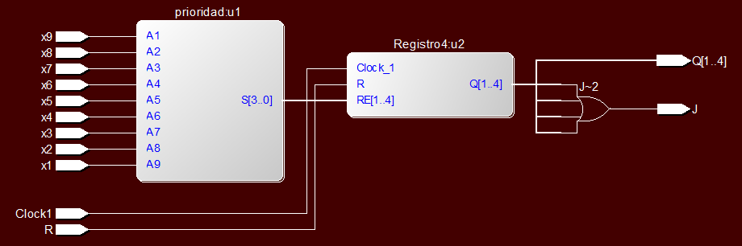
Jugada del maestro

Slide 14
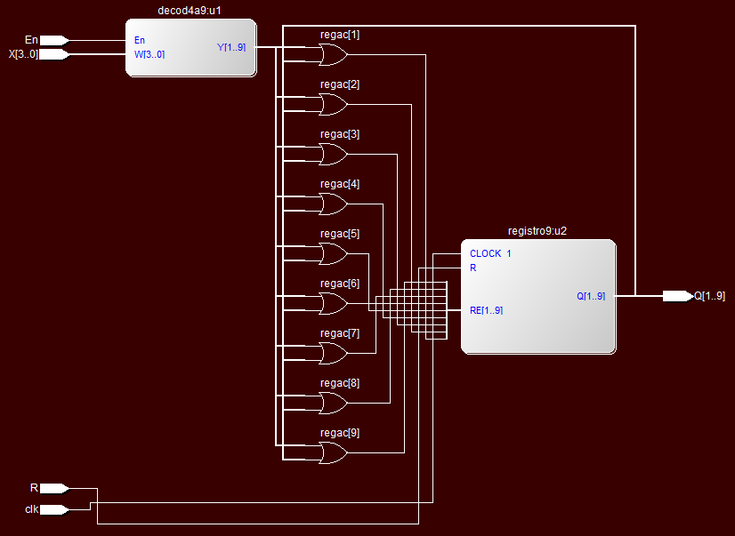
Casillas llenas

Slide 15
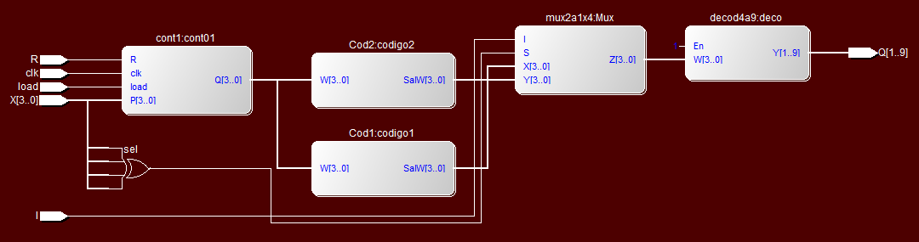
Circuito aleatorio

Slide 16
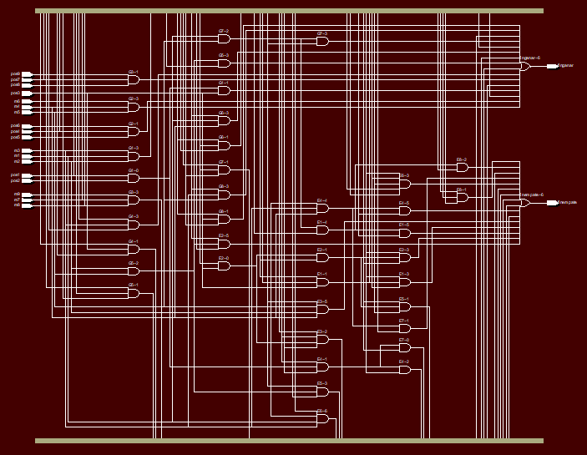
Circuito ganar y empate

Slide 17
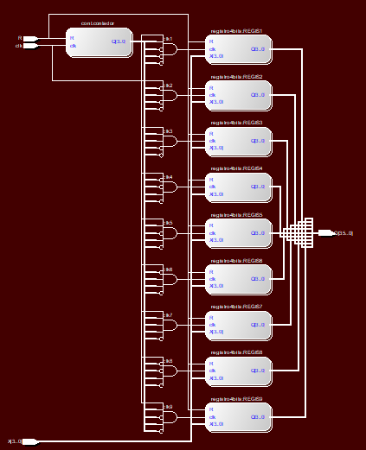
Salva jugadas

Slide 18
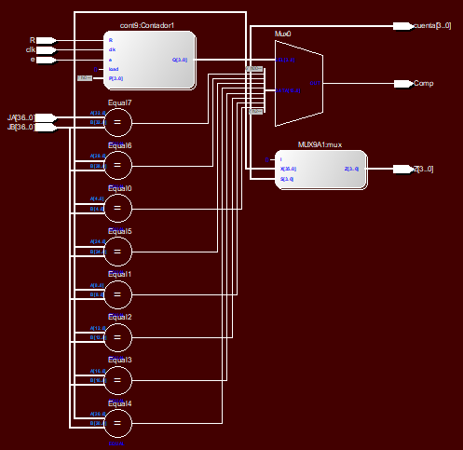
Comparador de jugadas

Slide 19
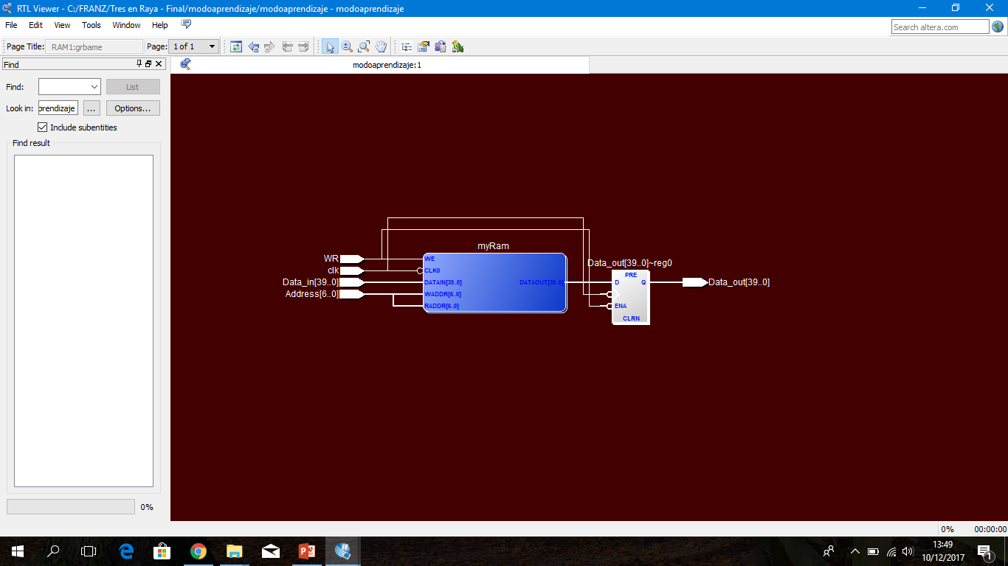
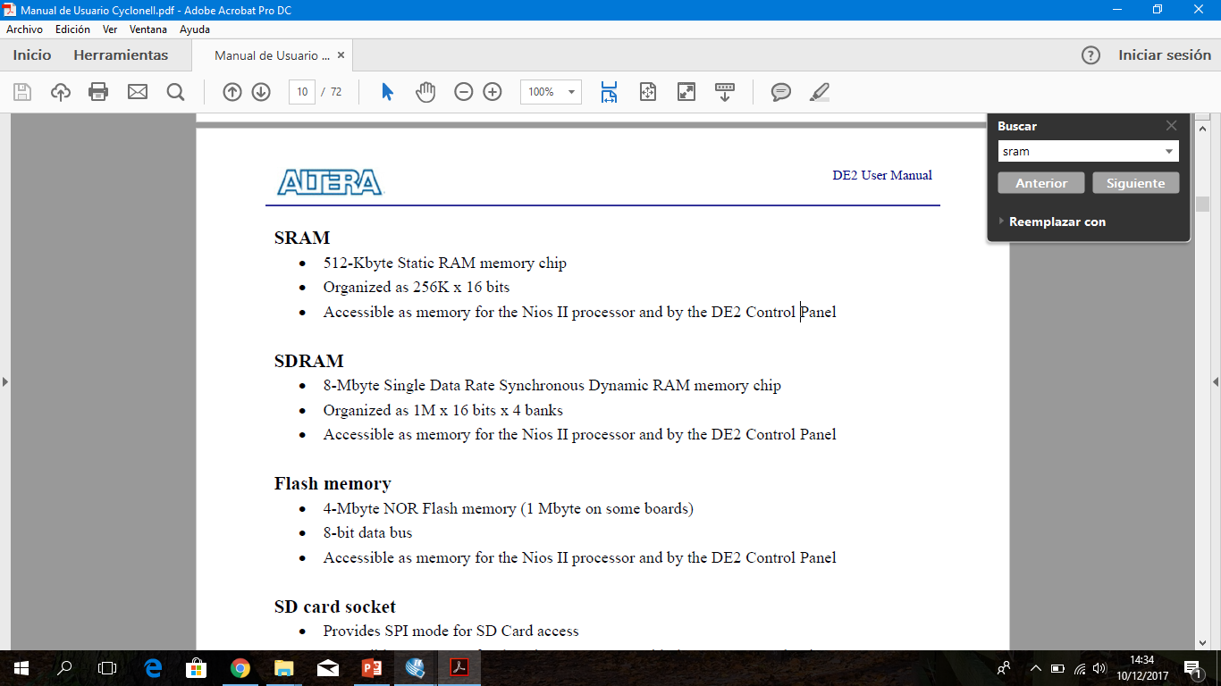
Memoria RAM
Al crear el código VHDL en Quartus II se genera una memoria, el cual interpreta que queremos hacer uso de la memoria RAM incorporada en esta.
Esta memoria trabaja a una frecuencia máxima de 50MHz.
La cual tiene 256000 Localidades y almacena una palabra de 16 bits

Slide 20
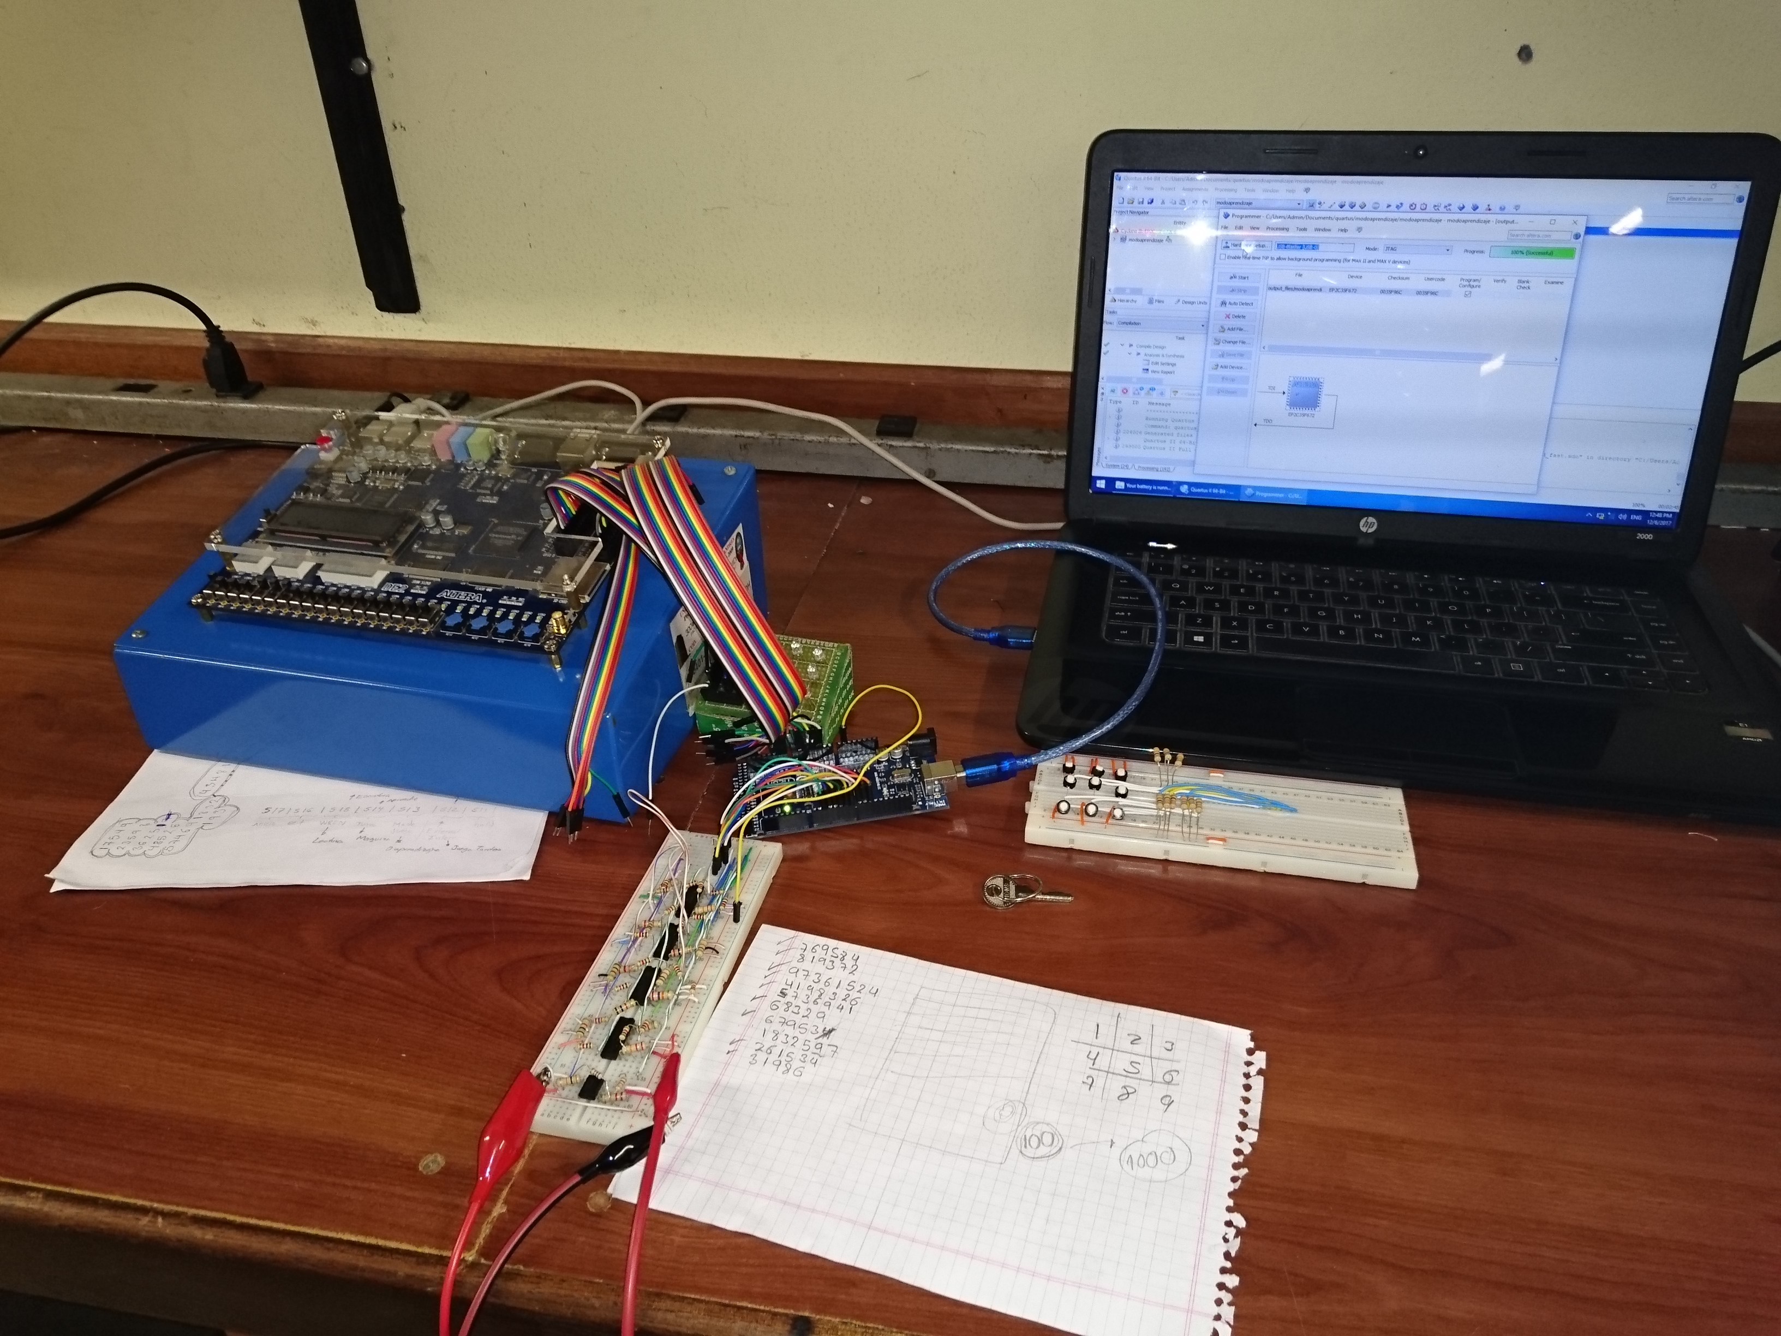
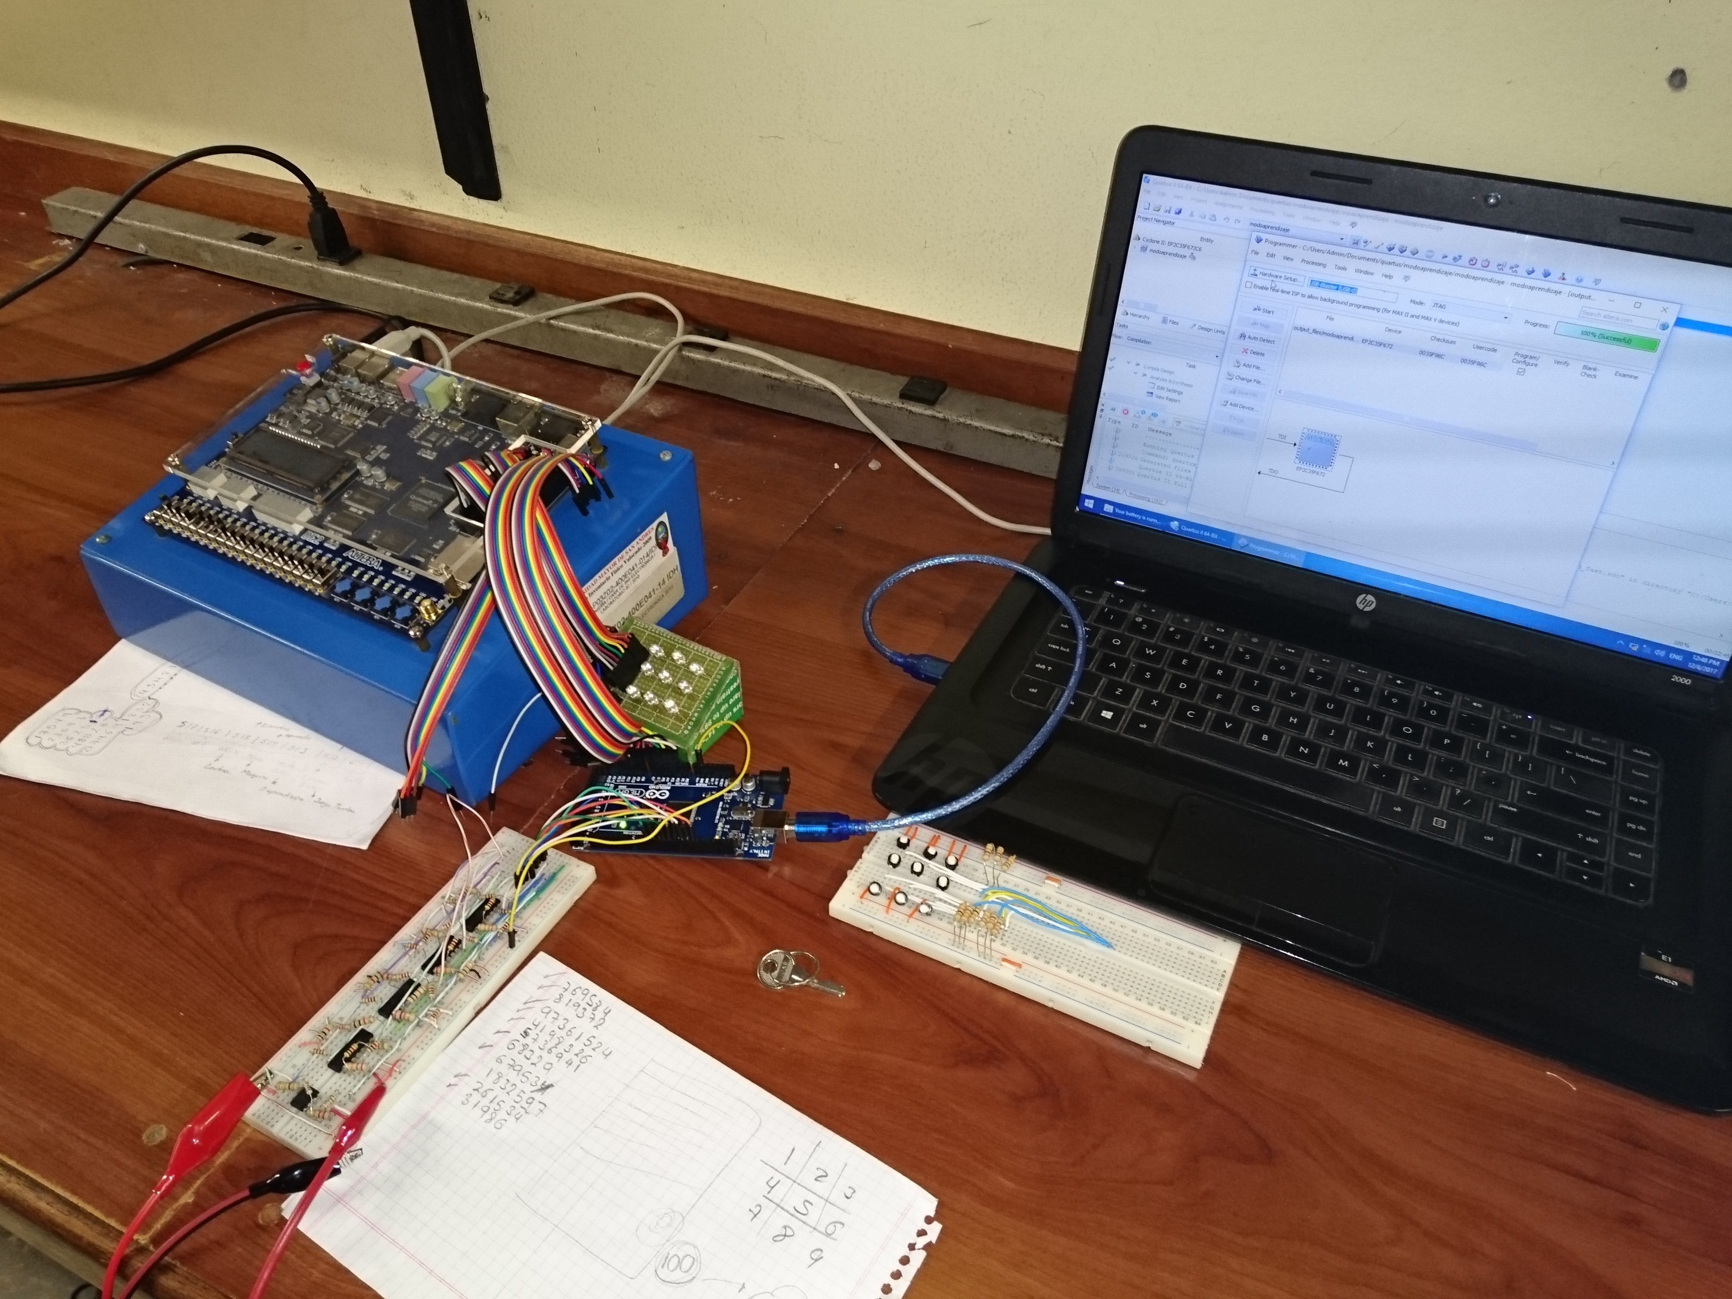
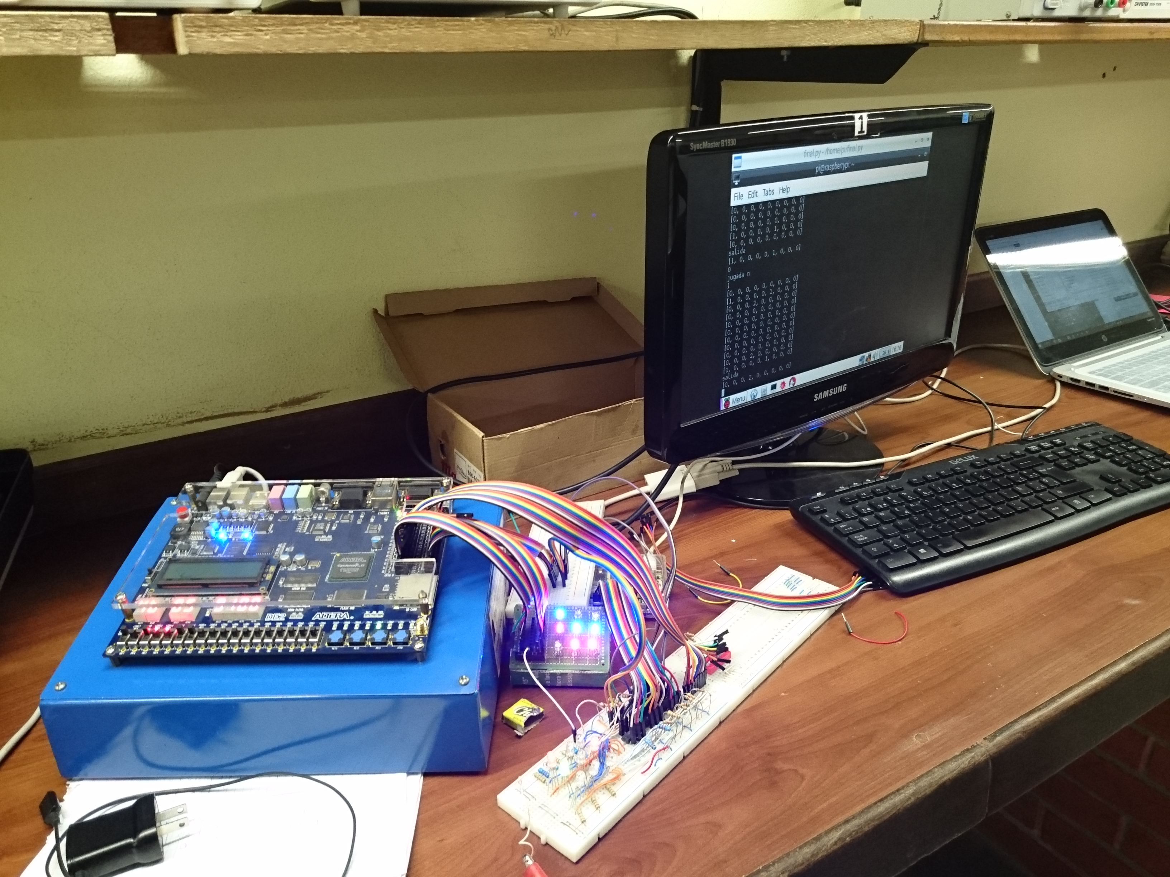
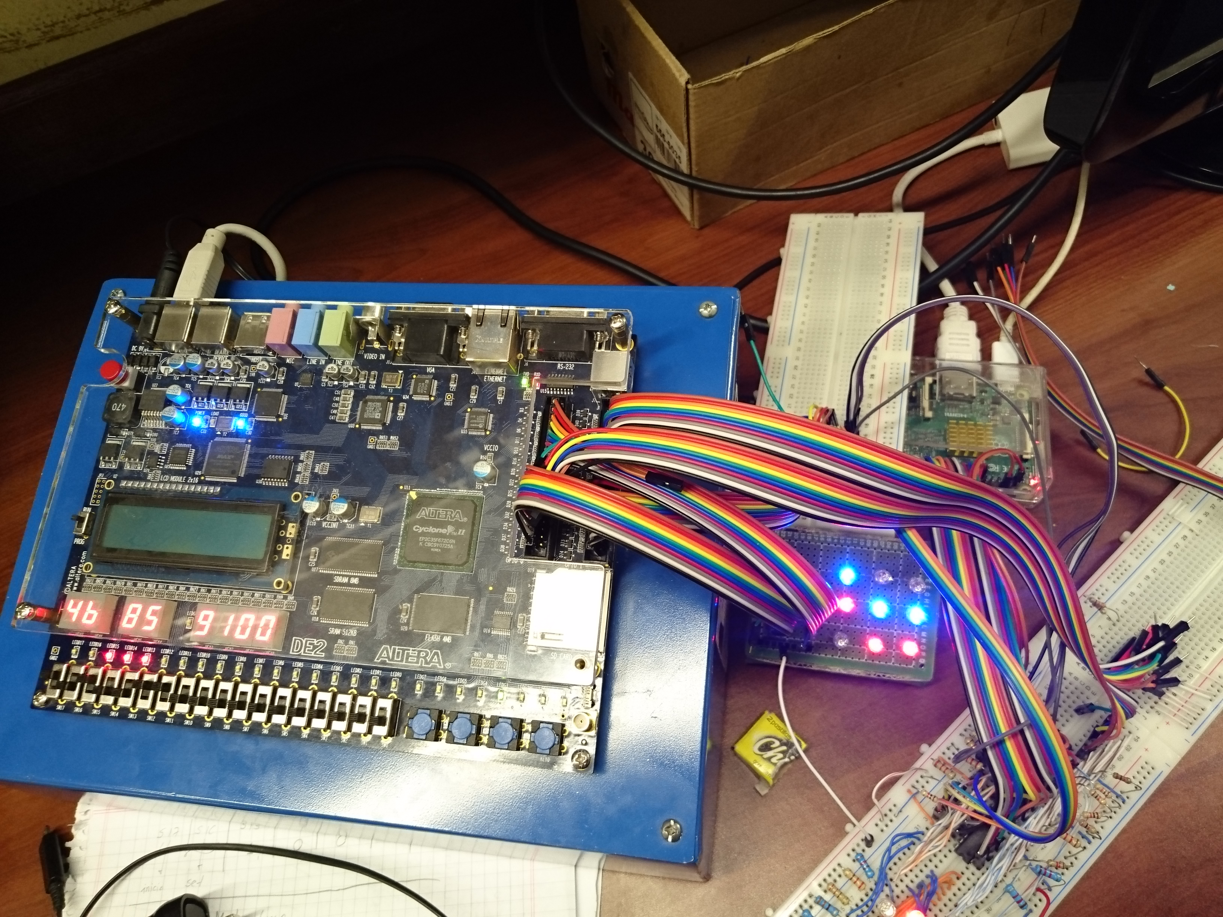
Conclusiones y recomendaciones
Se logro implementar una inteligencia artificial en el juego tres en raya de forma exitosa.
El presente proyecto cumple de manera satisfactoria todos los objetivos planteados en el mismo ya que se logro realizar un “aprendiz” que tiene dos modos modo juego y modo aprendiz, además de que cualquiera de los jugadores puede empezar la partida tanto el maestro como el aprendiz.
El circuito resulto ser grande para implementarlo de manera física por lo que escogimos el lenguaje VHDL (Lenguaje de descripción de Hardware).
Se logro interconectar los proyectos de tres en raya con otros grupos, los cuales lograron jugar de manera satisfactoria.
Se recomienda comprender el juego antes de realizar el diseño respectivo, el cual tiene una complejidad elevada.
Interconexión con Grupo Matlab - Arduino
Interconexión Grupo Raspberry Pi

